Slide 1
Introdução à Programação
Instituto Federal de Pernambuco
Tecnologia em Analise e Desenvolvimento de Sistemas
Prof. Marco Domingues

Slide 2
Funções

Slide 3
Funções
Os programas que resolvem problemas do mundo real são normalmente maiores do que os programas apresentados até aqui no curso
A experiência tem mostrado que a melhor maneira de desenvolver e manter grandes programas é construí-lo utilizando pedaços menores, chamados módulos.
Técnica de dividir para conquistar

Slide 4
Funções
Módulos em C são chamados funções
Programas em C são tipicamente escritos combinando novas funções – escritas pelo programador – com funções pré-definidas na C Standard Library
Até o momento, utilizamos algumas funções da biblioteca padrão de C
printf, scanf, system

Slide 5
Funções
Sintaxe
Um exemplo que já vimos bastante até agora é a função main
int main(void)
Retorna o inteiro 0 em caso de sucesso. Em caso de falha, retorna um número diferente de 0
Não recebe nenhum argumento
tipo_de_retorno nome(parâmetros) { instruções locais; }

Slide 6
Funções
Os parâmetros recebidos por uma função são separados por vírgulas
Um comando normalmente utilizado é o return
Acompanhado do valor de retorno – o resultado do processamento da função
Exceto quando a função não retorna valores
Funções que não retornam valores têm como tipo de retorno void.

Slide 7
/*
* A função recebe três inteiros e retorna o maior deles.
*/ int maior(int x, int y, int z) { int maior = x; if (y > maior) maior = y; if (z > maior) maior = z; return maior; //Retorno da função }
int main(void) { int a, b, c, m; printf("Informe três números inteiros:\n"); scanf("%d %d %d", &a, &b, &c); m = maior(a, b, c); //Invocação da função maior printf("O maior dos número digitados é %d\n", m); system(''PAUSE''); return 0; }

Slide 8
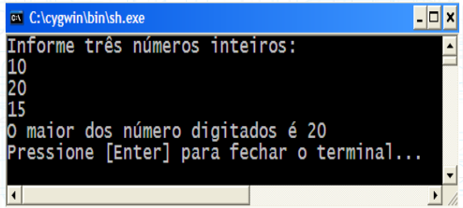
Saída

Slide 9
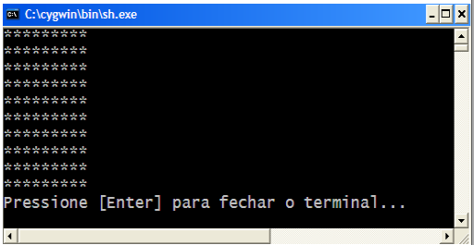
/*
A função desenha não recebe nenhum parâmetro e não
retorna nenhum valor
*/
void desenha(void) { int i; for (i = 0; i < 10; i++) { printf("*********\n"); }
}
int main(void) { desenha(); system(''PAUSE''); return 0;
}

Slide 10

E se tentarmos escrever....
int main(void) { desenha(); system(''PAUSE''); return 0;
}
void desenha(void) { int i; for (i = 0; i < 10; i++) { printf("*********\n"); }
}
error: conflicting types for 'desenha’

Slide 11
O que aconteceu
Se tentarmos utilizar uma função antes de escrevê-la o compilador supõe que seu tipo de retorno é int
Existem duas soluções para este problema
O primeiro é escrever a função antes de utilizá-la, como no vimos exemplo inicial
Mas como o tipo de retorno da função é void, temos um erro de compilação
A segunda é utilizar um protótipo para a função

Slide 12
/*
Protótipo da função desenha. Um protótipo possui apenas a assinatura da função. Isto é, seu tipo de retorno e sua lista de parâmetros.
*/
void desenha(void);
int main(void) { desenha(); system(''PAUSE''); return 0;
}
void desenha(void) { int i; for (i = 0; i < 10; i++) printf("*********\n");
}

Slide 13
Protótipo
Um protótipo de função informa ao compilador o tipo de dado retornado pela função, o número de parâmetros que a função espera receber, o tipo dos parâmetros e a ordem em que esses parâmetros são esperados
O compilador utiliza protótipos para validar chamadas a funções
O protótipo da função maior que implementamos seria
int maior(int x, int y, int z)
Ou ainda, int maior(int, int, int)

Slide 14
Variáveis Locais
As variáveis declaradas no corpo da função não são visíveis ao restante do programa
São variáveis locais à função
Somente podem ser usadas dentro da função onde foram declaradas

Slide 15
Variáveis Globais
São declaradas fora de funções e conhecidas por todo o programa
Portanto, podem ser acessadas a partir de qualquer função

Slide 16
int soma; //Declaração de variável global
/*
A função soma recebe dois inteiros e não retorna nenhum valor. Armazena o resultado da soma na variável global soma.
*/
void somar(int a, int b) { soma = a + b; //Observe a utilização da variável global "soma“
}
/*
A função subtrair recebe dois inteiros e não retorna nenhum valor. Imprime o resultado da subtração dos dois números recebidos.
*/
void subtrair(int a, int b) { int subtracao; //Declaração de variável local subtracao = a – b; printf("%d - %d = %d\n", a, b, subtracao); //Imprime a subtração
}

Slide 17
Variáveis Locais e Globais
int main(void) { int x, y; //Declaração de variáveis locais à função main printf("Digite dois números inteiros: "); scanf("%i %i", &x, &y);
//Invocação das funções somar(x, y); printf("%d + %d = %d\n", x, y, soma); subtrair(x, y); //Descomente a linha abaixo e verifique o erro de compilação //printf("%d – %d = %d\n", x, y, subtracao); system(''PAUSE''); return 0;
}

Slide 18
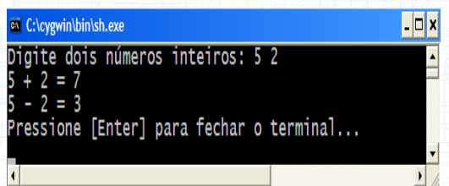
Saída

Slide 19
Variáveis Locais e Globais
Retirando os comentários da linha
printf("%d – %d = %d\n", x, y, subtracao);
Temos o seguinte erro:
''error: `subtracao' undeclared

Slide 20
Passagem de parâmetros
Há duas formas de passar parâmetros a funções em linguagens de programação
Por valor
Por referência

Slide 21
Passagem de parâmetros
Passagem de parâmetro por valor
Uma cópia do valor do argumento é feita e passada para a função chamada
Mudanças realizadas na cópia não afetam o valor da variável original do chamador
A passagem de parâmetros em C é sempre por valor

Slide 22
Passagem de parâmetros
Passagem de parâmetro por referência
A variável passada com parâmetro para a função invocada é a mesma variável da função chamadora
Mudanças realizadas na variável afetam o valor da variável original do chamador
Visto que são efetivamente a mesma variável
Em C, é possível simular a passagem de parâmetro por referência
Vamos ver isto mais adiante, com vetores e ponteiros

Slide 23
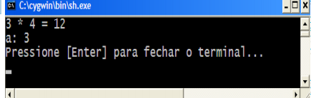
Passagem de parâmetros por valor
int produto(int a, int b) { a = a * b; return a;
}
int main(void) { int a = 3, b = 4; printf("%d * %d = %d\n", a, b, produto(a, b)); printf("a: %d\n", a); system(''PAUSE''); return 0;
}

Slide 24
Passagem de parâmetros por valor
Experimente adicionar esta linha de código nas funções produto e main
printf("&a: %X\n", &a);

Slide 25
Funções
Resumindo, funções
Permitem a modularização dos programas
Retornam um e somente um valor
Variáveis definidas nas funções são locais
Funções podem ser parametrizadas
Parâmetros de funções também são variáveis locais

Slide 26
Recursividade
Existem funções que podem ser definidas através delas próprias – 5! = 5 * 4! – 4! = 4 * 3! – 3! = 3 * 2! – 2! = 2 * 1! – 1! = 1 * 0! – 0! = 1
Essas funções são conhecidas como recursivas

Slide 27
Recursividade
Funções recursivas possuem um ou mais casos bases (que possuem um valor específico) e um caso geral
A função fatorial tem o caso base para
0! = 1
A definição geral da função fatorial é
n! = n *(n-1)

Slide 28
Recursividade
Em C, a função fatorial pode ser assim definida
#include <stdio.h> #include <stdlib.h>
int fatorial(int); //Protótipo da função fatorial int fatorial(int n) { //Caso base: fatorial(0) = 1 if (n == 0) return 1; //Caso geral: fatorial(n) = n * fatorial(n-1) else return n * fatorial(n-1); }

